Slide 1


Slide 2
Představení

Slide 3
Projekt Endangero je hrou, která je inspirovaná fenoménem Pokémon GO, koncept se však výrazně liší.
Svým edukativně–zábavným charakterem nemá hráče podněcovat k lovu, nicméně má poukázat na hluboké vztahy přírody a života člověka.

Slide 4
Hra má ambice zaměřit se na ohrožené i vyhynulé druhy zvířat, s čímž souvisí i možná spolupráce se Světovým fondem na ochranu přírody.

Slide 5
Místa výskytu zvířat jsou dáno algoritmem a má za cíl zapojit do hry co nejvíce hráčů jak z měst i venkova.
Všude se dá rozvíjet život a tato podmínka šikoré dostupnosti, je důležitým kritériem pro úspěšné fungování hry.

Slide 6
Do hry v určité míry vstupují vnější vlivy jako znečištění ovzduší, vody apod.

Slide 7
Hra funguje na principu rozšířené (augmentované) reality. Odpovídá tak reálné poloze hráče. Proto je nutné vlastnit zařízení s GPS modulem.

Slide 8
Ve hře budou vznikat i nové druhy při potkání se dvou příbuzných druhů.
Evoluce bude probíhat za předem stanovených podmínek, může však dojít pro hráče k velice zajímavým objevům nových druhů.

Slide 9
Prostředí hry

Slide 10
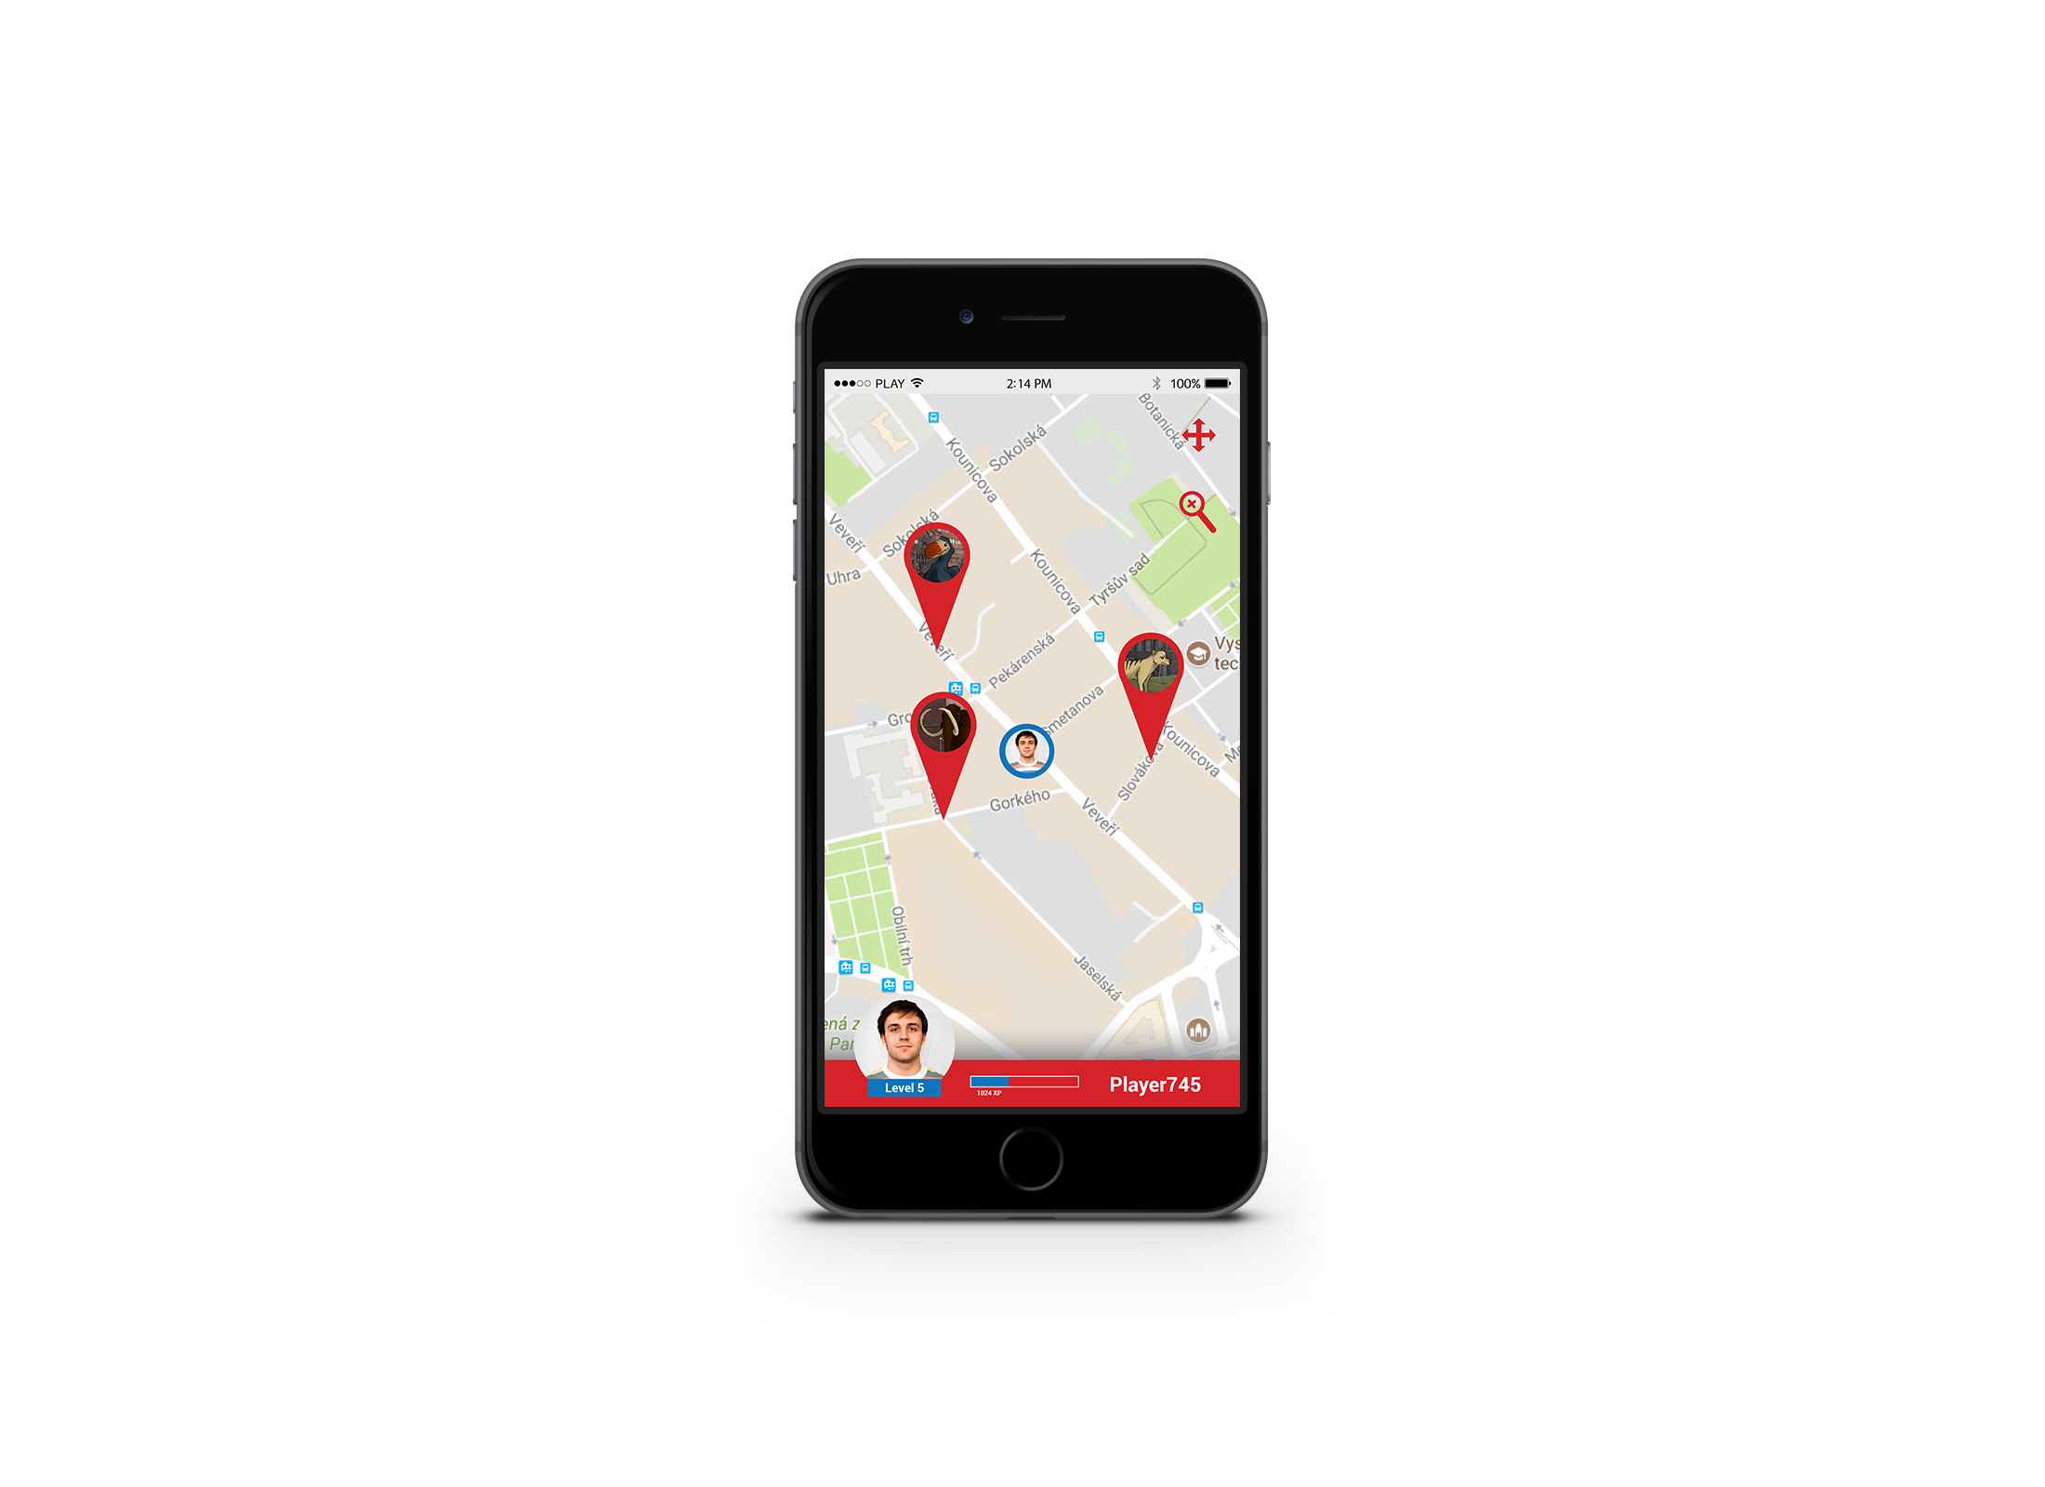

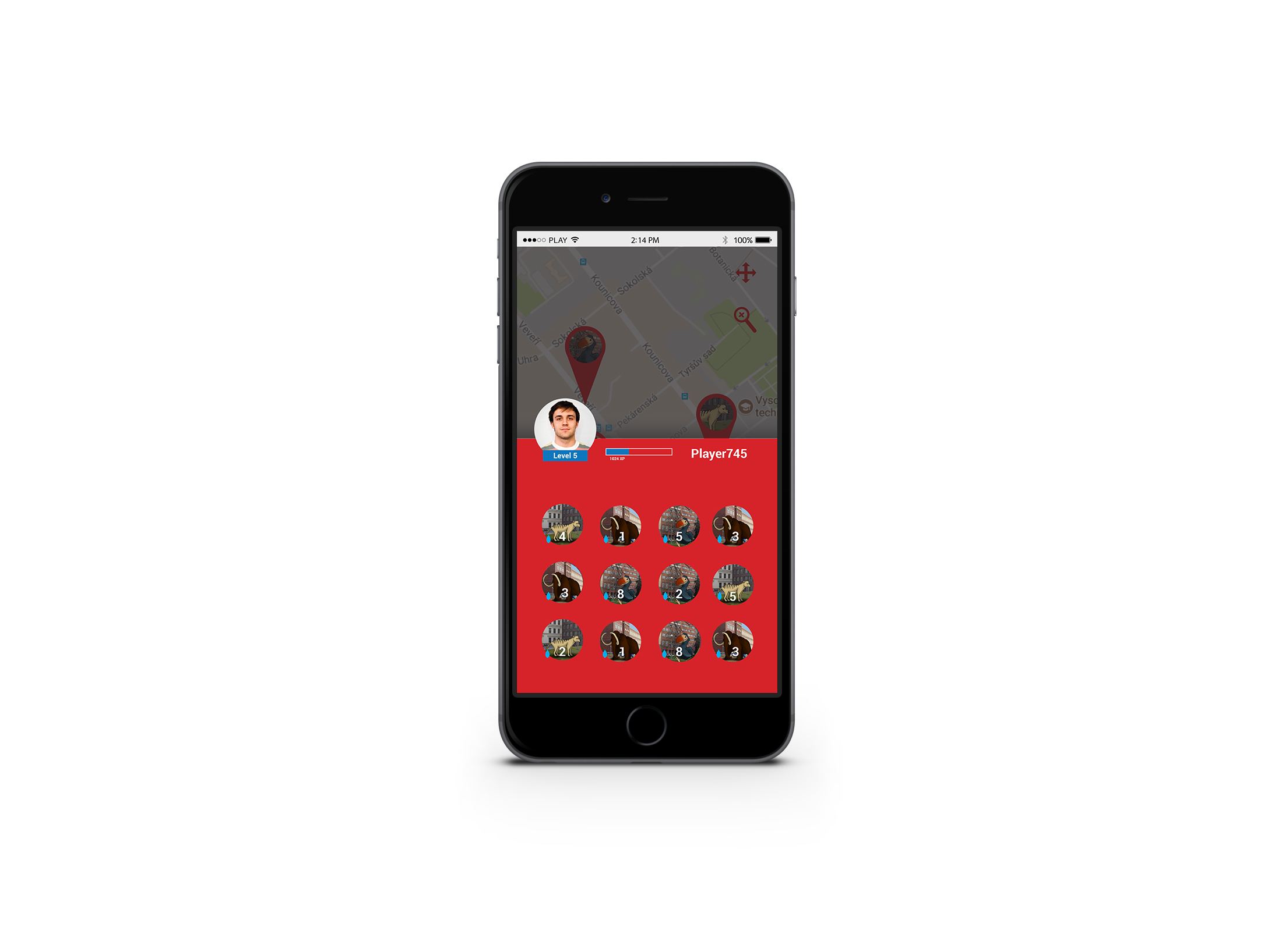

Slide 11

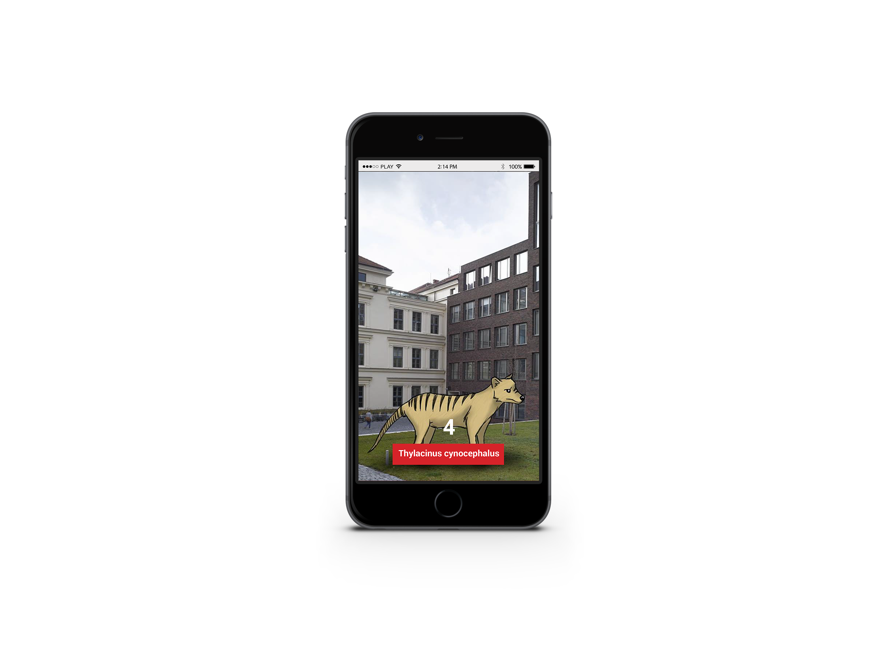
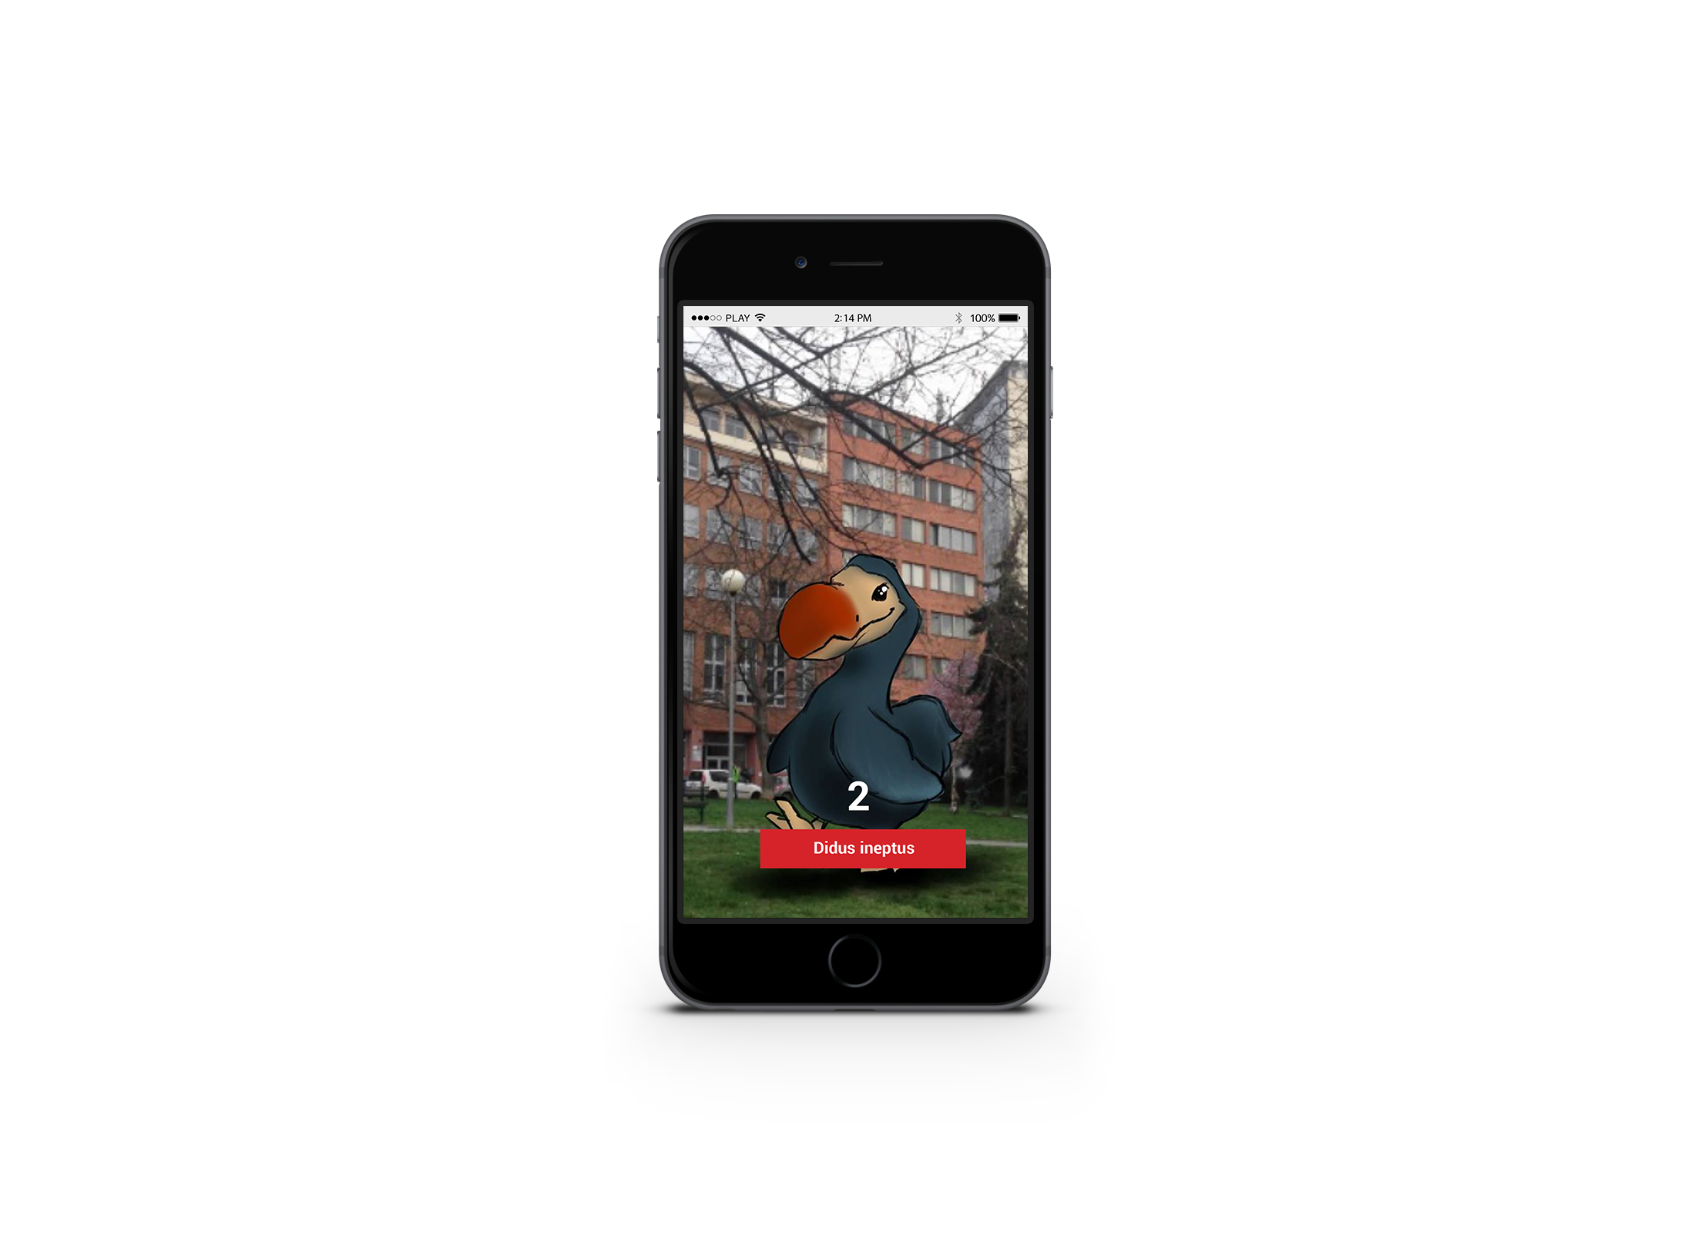

Slide 12

Podpora
Android
iPhone

Slide 13
Vzhled zvířat

Slide 17
Financování a
reklama

Slide 18
Funding
Kickstarter
World Wildlife Fund
Greenpeace
Nadační fond Masarykovy univerzity
příspěvky hráčů

Slide 19

Propagace
reklamy na sociálních sítích
newslettery ekologických organizací

Slide 20
Otázky & odpovědi
https://docs.google.com/document/d/1XiKgyxVt6ECBXn0-vYyLeZHxOoup7Us7GA3azQcQoN4/edit

Slide 21
Defaultní písmo - Roboto
Písmo “loga” - Days One
---stopy vpravo lze upravit v Snímek - Upravit vzor
--- assets: https://drive.google.com/file/d/1XsBPkPkUe9Q1OKUD2PGWknnpCaJYTke8/view?usp=sharing

Slide 22

stopy:

Slide 23
https://docs.google.com/document/d/11_hKk8y590P1_9Q4FOfNUtxDSgejVmN7_dAJXgWcs2E/edit?usp=sharing
sepsaný dokument z facebooku:

